Slide 1
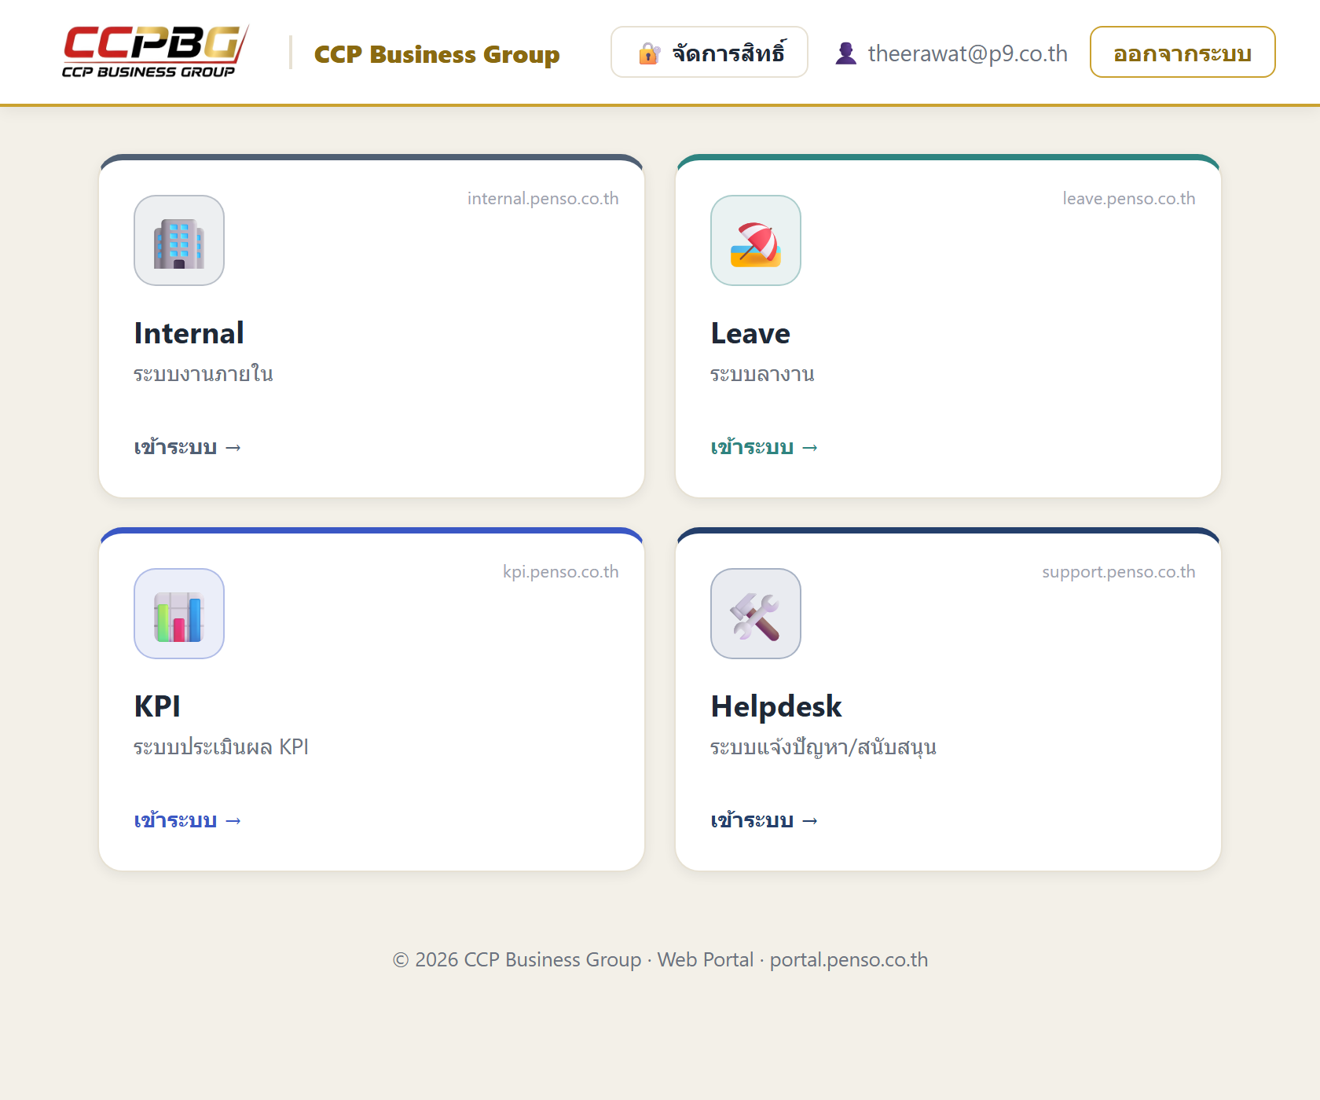
CCPBG
คู่มือการใช้งาน Web Portal
เข้าระบบครั้งเดียว ใช้ได้ครบทุกแอป — ไม่ต้องล็อกอินซ้ำ
1
เข้าสู่ระบบ
เปิด portal.penso.co.th กรอกอีเมล + รหัสผ่าน แล้วกด "เข้าสู่ระบบ"
2
เลือกระบบที่ต้องการ
คลิกการ์ดของระบบ — Internal · Leave · KPI · Helpdesk
3
ใช้งานได้ทันที
เข้าระบบปลายทางได้เลย ไม่ต้องล็อกอินซ้ำ
4
กลับ Portal / ออกจากระบบ
ปุ่มทอง "CCPBG Portal" กลับหน้ารวม · "ออกจากระบบ" = ออกทุกระบบ
หน้าจอหลัก (Hub) — เลือกระบบที่ต้องการใช้งาน

Slide 2
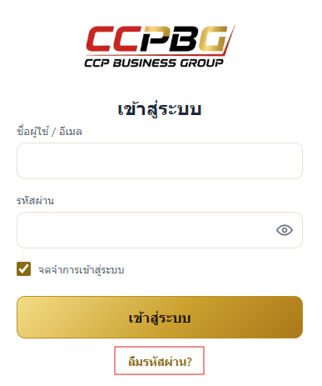
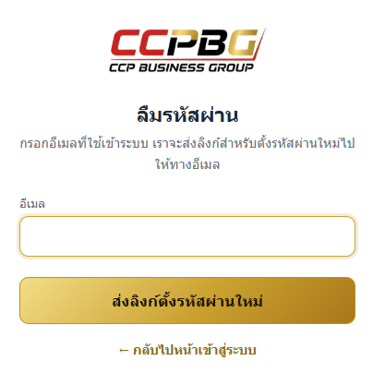
CCPBG
ลืมรหัสผ่าน? ตั้งรหัสใหม่ได้เอง
ทำเองได้ใน 4 ขั้นตอน ไม่ต้องรอผู้ดูแลระบบ
1
กด "ลืมรหัสผ่าน?"
ที่หน้าเข้าสู่ระบบ คลิกลิงก์ "ลืมรหัสผ่าน?" ใต้ปุ่มเข้าสู่ระบบ
2
กรอกอีเมลของคุณ
ใส่อีเมลที่ใช้เข้าระบบ แล้วกด "ส่งลิงก์ตั้งรหัสผ่านใหม่"
3
เปิดลิงก์ในอีเมล
เช็คกล่องอีเมล (รวม Junk/Spam) แล้วกดปุ่มในอีเมล
4
ตั้งรหัสผ่านใหม่
กรอกรหัสใหม่ + ยืนยัน กด "บันทึก" เข้าระบบได้ทันที
หมายเหตุ — ลิงก์ใช้ได้ครั้งเดียว และถ้าคุณไม่ได้เป็นผู้ขอ โปรดอย่ากดลิงก์ในอีเมล

Slide 3
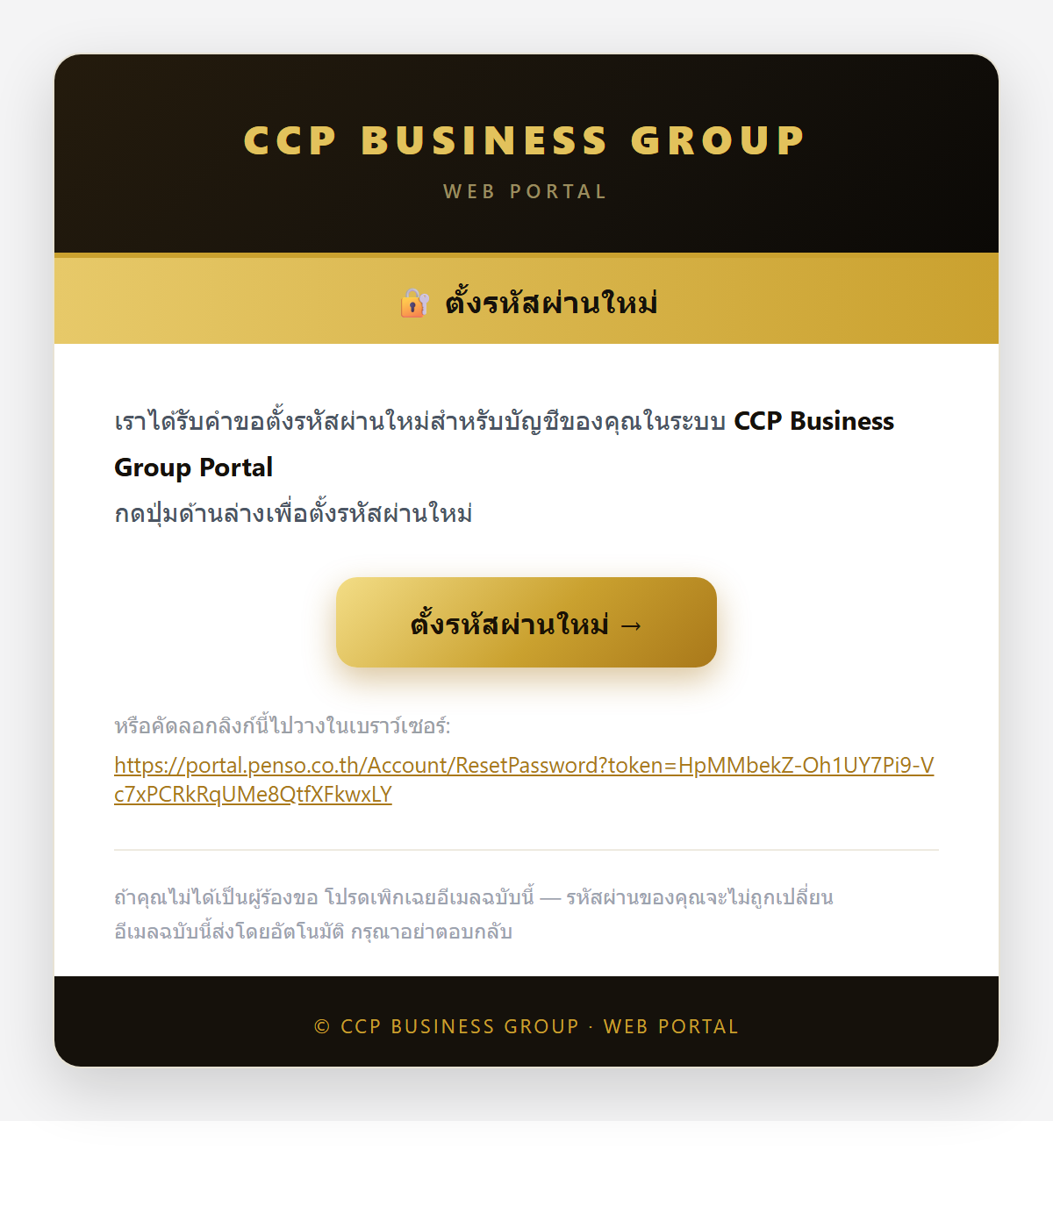
CCPBG
ตัวอย่างอีเมลตั้งรหัสผ่านใหม่
เปิดอีเมลแล้วกดปุ่ม "ตั้งรหัสผ่านใหม่" เพื่อไปตั้งรหัส
เช็คกล่องอีเมล
ดูในกล่องเข้า รวมถึงโฟลเดอร์ Junk / Spam ด้วย
กดปุ่มในอีเมล
กดปุ่มทอง "ตั้งรหัสผ่านใหม่" หรือก๊อปลิงก์ไปเปิดในเบราว์เซอร์
ลิงก์ใช้ครั้งเดียว
ตั้งรหัสเสร็จแล้ว ลิงก์เดิมจะใช้ไม่ได้อีก
ไม่ได้ขอเอง?
ถ้าคุณไม่ได้เป็นผู้ร้องขอ โปรดอย่ากดลิงก์ในอีเมล
อีเมลตั้งรหัสผ่านใหม่ที่ส่งถึงคุณ

